Slide 1
Materiales elaborados por el grupo de trabajo de profesores/as de Biología y Geología
Curso 2019-2020

Slide 2
Actividades para crear CONCIENCIA ECOLÓGICA

Slide 3
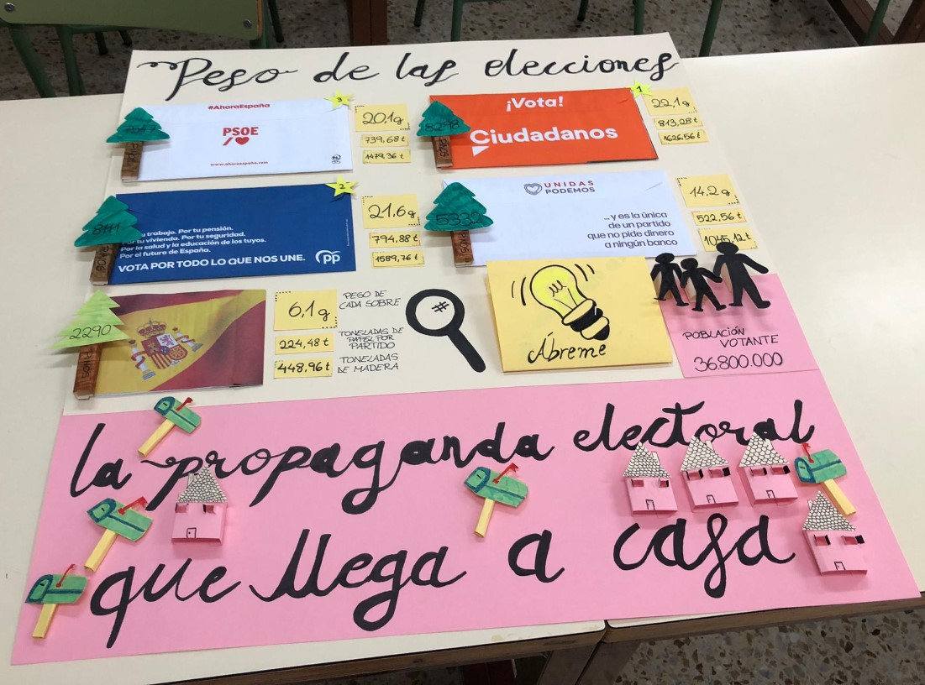
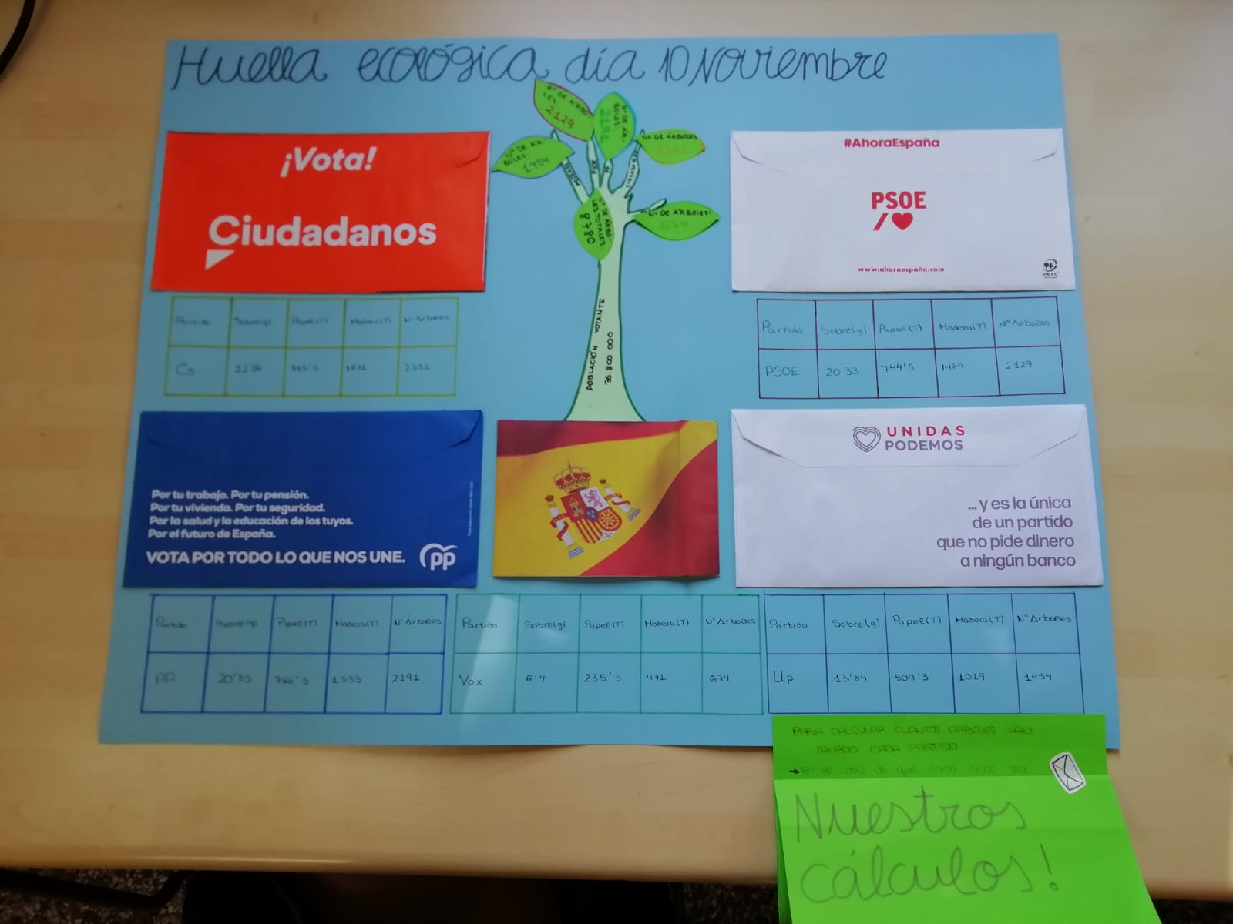
El peso de las elecciones

Slide 4
El peso de las elecciones

Slide 5
¿Cuál es el peso de las elecciones? Sinopsis de la actividad
Objetivos:
Comprender el impacto ambiental asociado a las actividades humanas.
Valorar la huella ecológica de las elecciones (en base a una estimación del número de árboles talados para la fabricación de la pasta de papel asociada a la propaganda electoral que recibe la población censada como población votante).
Impulsar un cambio en su entorno (incitar a sus padres, docentes y ellos mismos (los que tienen más de 18 años a registrar su deseo de no recibir dicha propaganda electoral).
Promover el trabajo en equipo (la actividad se desarrolla de manera coordinada entre el grupo del aula)
Favorecer la competencia matemática (es una actividad que demanda la realización y estimación de varios cálculos que permiten realizar una aproximación de los árboles talados)
Incitar el "aprender a aprender" mediante un uso didáctico y pedagógico de las nuevas tecnologías de la información y de la comunicación. Puesto que, ellos solo cuentan con la pregunta de partida y a partir de la misma deben realizar búsquedas en la web para conocer los datos de las variables implicadas.
Fomentar la actitud crítica entre el alumnado: deben cuestionarse el sistema de la propaganda electoral y promover soluciones.

Slide 6
¿Cuál es el peso de las elecciones? Sinopsis de la actividad
Fases de la actividad: 1. Pregunta de partida. (genera un impacto en su cognición y a partir de la misma se desarrolla la actividad)
2. Recolección de la propaganda electoral.
3. Pesado en balanza de precisión de los mismos.
4. Búsqueda de datos.
5. Realización de los cálculos.
6. Elaboración del cartel.
7. Difusión del cartel en la comunidad educativa (nos ayudamos del Blog del Centro)
8. Impulsar el registro de candidaturas en la web de darse de baja de la propaganda electoral.
9. Reflexión final y debate a las posibles alternativas a la propaganda electoral.

Slide 7
Relación directa con el currículo del Bloque 7: La gestión y desarrollo sostenible que marca el BOCyL de Castilla y León que paso a detallar a continuación con los contenidos /criterios de evaluación y estándares de aprendizaje definidos: Contenidos: La gestión medioambiental.
Impactos medioambientales.
Indicadores.
Concepto de residuo.
Huella ecológica.
.

Slide 8
Criterios de evaluación: Establecer diferencias entre el desarrollismo incontrolado, el conservacionismo y el desarrollo sostenible.
Conocer algunos instrumentos de evaluación ambiental.
Explicar las relaciones existentes entre el desarrollo de los países, la economía, los problemas sociales, los problemas ambientales y la calidad de vida.
Determinar el origen de los residuos, las consecuencias de su producción valorando la gestión de los mismos
Interpretar matrices sencillas para la estimación de la Huella ecológica de un producto.
Valorar la protección del medio natural.
Estándares de aprendizaje:
Distingue diferentes modelos uso de los recursos diseñando otros sostenibles.
Argumenta las diferencias que existen entre el desarrollismo incontrolado, el conservacionismo y el desarrollo sostenible.
Expone políticas ambientales adecuadas a la defensa del medio.
Comprende y explica la importancia del uso de nuevas tecnologías en los estudios ambientales.
Conoce y explica los principales organismos nacionales e internacionales y su influencia en materia medioambiental.
Analiza la información facilitada por algunos instrumentos de evaluación ambiental concluyendo impactos y medidas correctoras.
Analiza el desarrollo de los países, relacionándolo con problemas ambientales y la calidad de vida.
Relaciona el consumo de algunos productos y el deterioro del medio.
Argumenta el origen de los residuos valorando su gestión.
Analiza la información de matrices sencillas, valorando la huella ecológica.
Conoce la legislación española sobre algunos impactos ambientales y las normas de prevención aplicables.
Argumenta la necesidad de protección de los espacios naturales y sus consecuencias.

Slide 9
Nos aproximamos a la figura de Forges

Slide 13
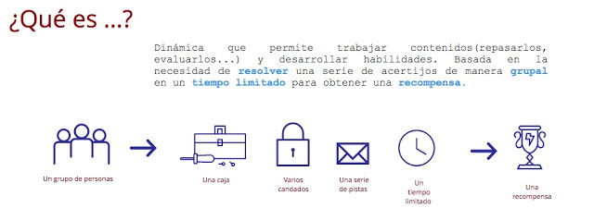
Break-out EDU sobre los ODS:
Objetivos de desarrollo sostenible

Slide 14
Objetivos de la actividad:
Desarrollo de un contenido curricular propio de la materia de Ciencias de a Tierra y el medioambiente.
Favorecer la cohesión del grupo y promover el trabajo en equipo.
Implementar el pensamiento divergente en el alumnado (necesario para la resolución de los retos)

Slide 15
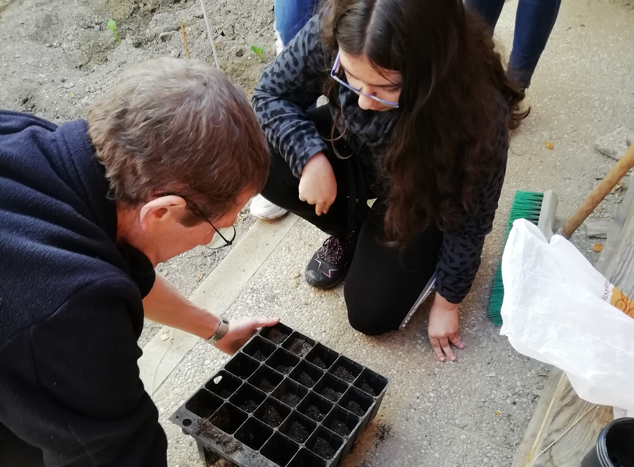
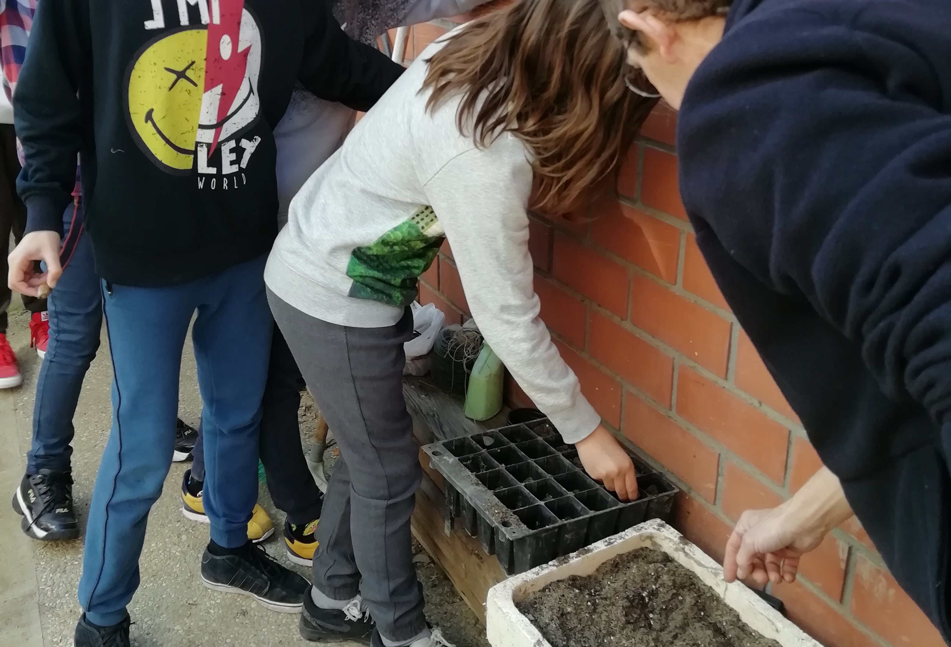
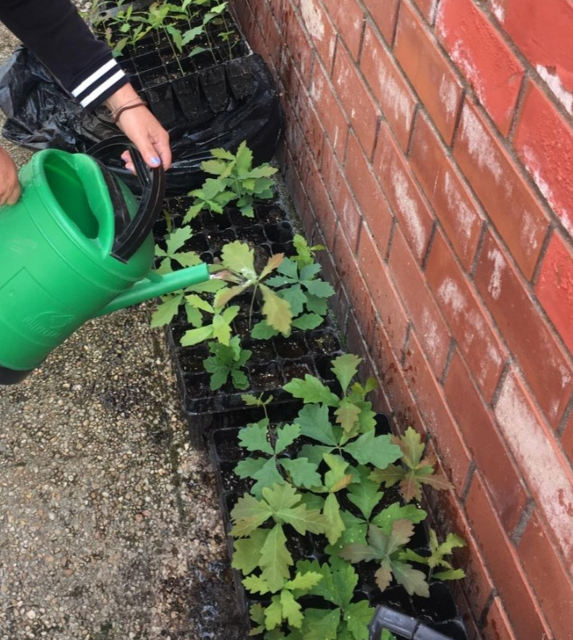
RECOLECCIÓN DE SEMILLAS AUTÓCTONAS
CREAMOS UN VIVERO
REFORESTAMOS

